Slide 1
homework #8
인공지능학부 211852 조나현

Slide 2
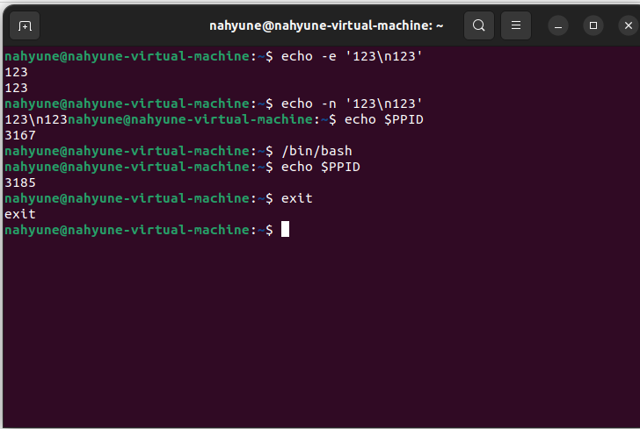
homework #8
1.
/bin/bash" 명령어를 실행하여 새로운 셸이 생성되었으므로, 새로운 셸의 부모 프로세스 ID를 출력합니다. 따라서 이전에 실행한 셸과는 다른 값이 됩니다.
여기서 exit는 새로운 셸 즉 /bin/bash셸을 종료하는 것이기 때문이다.

Slide 3
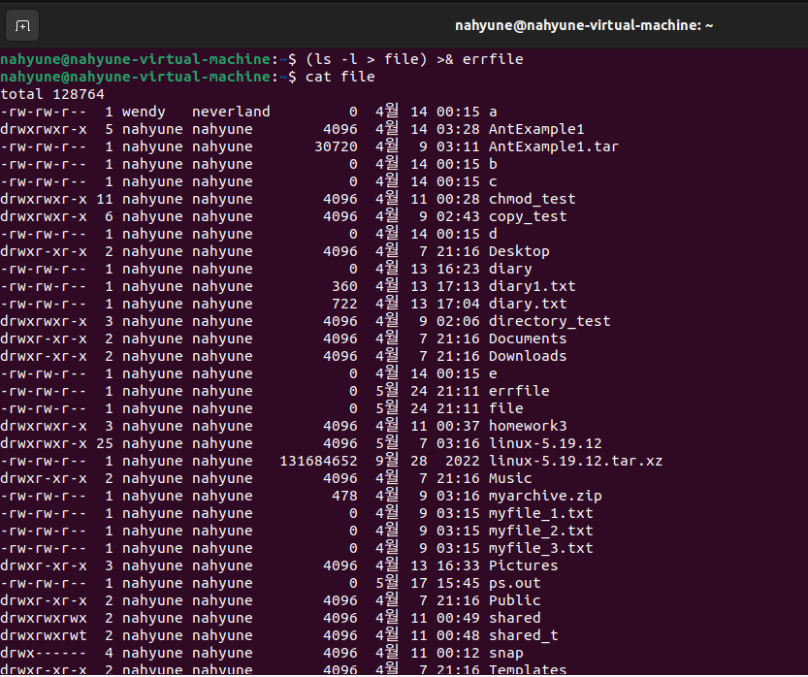
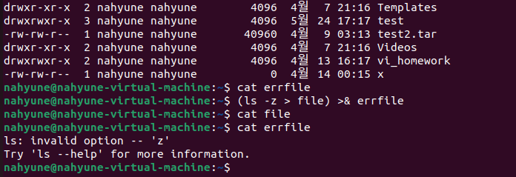
homework #8
2.
"(ls -l > file) >& errfile" 은 파일 목록을 "file"에 저장하고, 표준 에러 메시지를 "errfile"에 저장하는 반면,
"(ls -z > file) >& errfile"은 유효하지 않은 옵션으로 인한 에러 메시지를 "errfile"에 저장하는 차이가 있습니다.

Slide 4
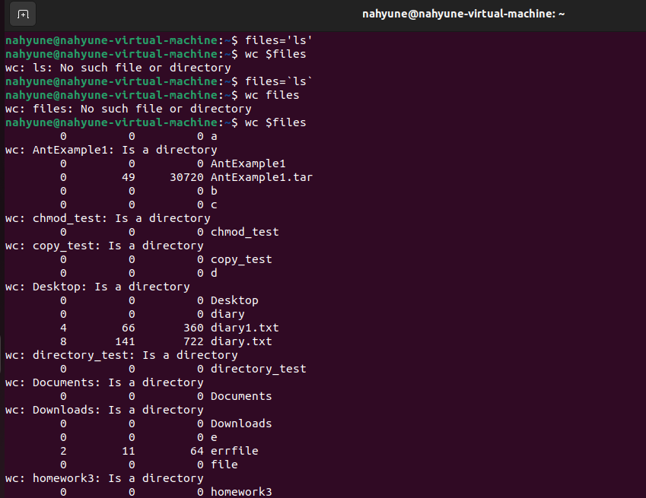
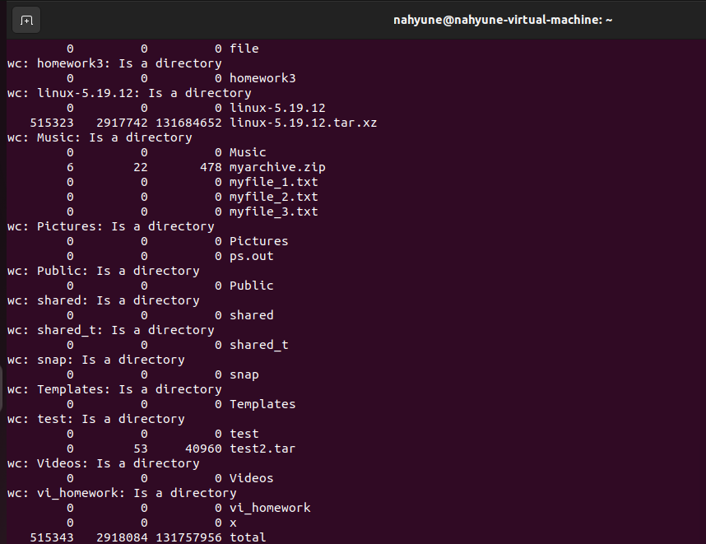
homework #8
3.
"files='ls'"는 문자열을 변수에 할당하는 것이며, "files=`ls`"는 명령어를 실행한 결과를 변수에 할당하는 것이다
따라서 "files=`ls`"를 실행한 후에 "wc $files"라는 명령어를 통해 변수 $files에 저장된 파일의 문자, 단어, 줄 수를 세면 결과값이 나오고 "files='ls'"라는 명령어 후에는 파일이 없다고 뜨는 것이다.

Slide 5
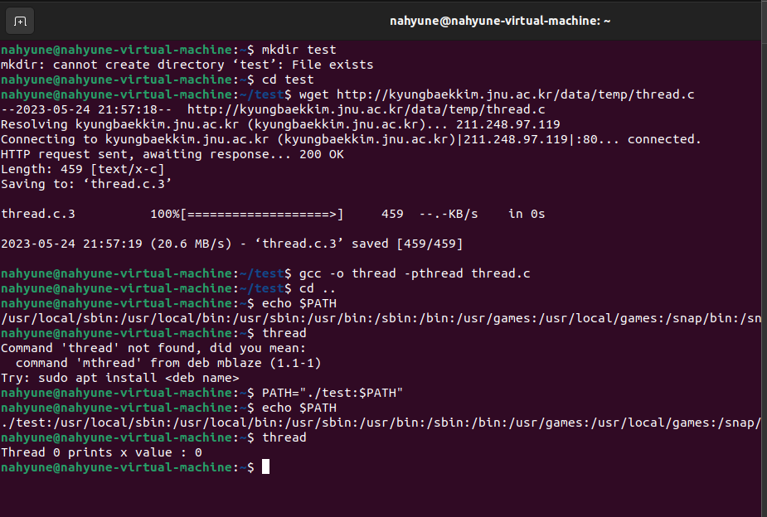
homework #8
4.
일반적으로 "thread"라는 명령어는 기본적으로 제공되지 않는다
그러나 "PATH=./test:$PATH"를 실행한 후에는 "./test" 디렉토리에서 "thread" 명령어를 찾을 수 있게 되어, 이제 "thread"를 실행할 때 "command not found" 오류 대신에 명령어의 결과값이 나타나게 됩니다. 이는 PATH 변수에 새로운 디렉토리를 추가하여 해당 디렉토리에 위치한 프로그램을 찾을 수 있게 되었기 때문입니다.

Slide 6
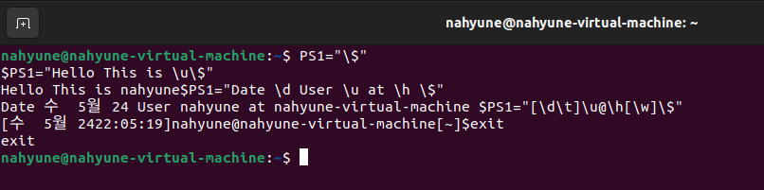
homework #8
5.
PS1=”\$” => 프롬프트를 "$" 기호로 설정하는 것
PS1=”Hello This is \u\$” => 프롬프트를 "Hello This is [사용자 이름]$ “로 설정하는 것
PS1=”Date \d User \u at \h \$” =>
프롬프트는 "Date [현재 날짜] User [사용자 이름] at [호스트 이름] [권한 기호] "로 설정하는 것

Slide 7
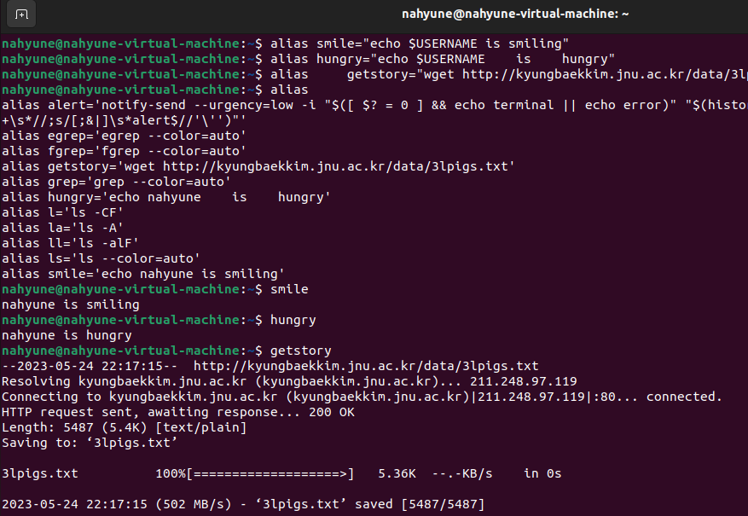
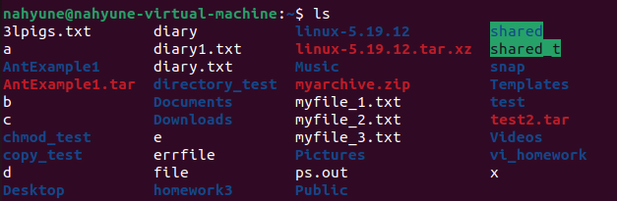
homework #8
6.
nahyune is smiling
nahyune is hungry
관련 링크를 얻은 것
=> 위 세가지가 각각 명령어의 결과이다.
이유는 alias가 별칭을 설정하는 명령어이기 때문이다.

Slide 8
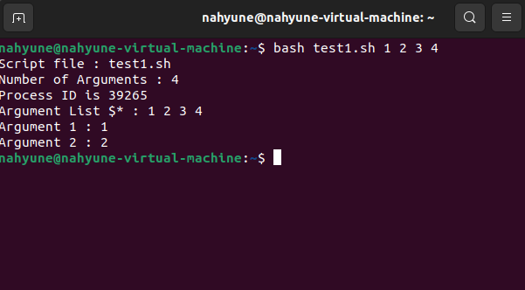
homework #8
7.
- What happens if you add a line “echo $3”? => 3이 출력된다.

Slide 9
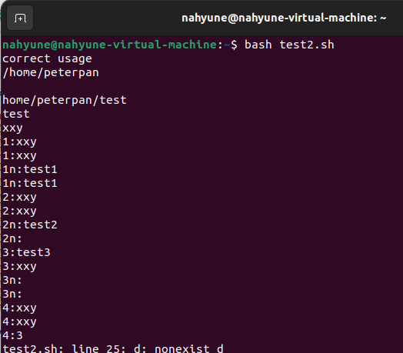
homework #8
8.

Slide 10
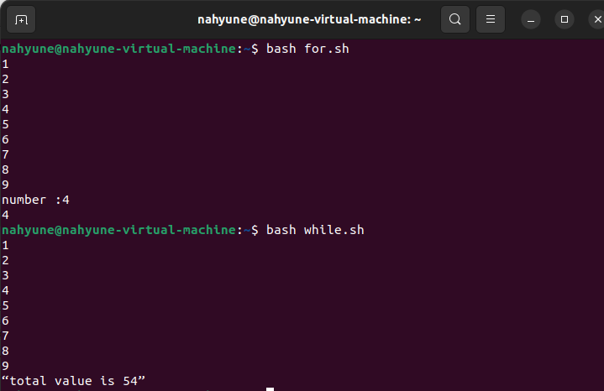
homework #8
9.
while ["$var" -le 9] 는 var의 값이 9 이하인 동안 루프를 실행하는 것이고 , while [[“$var” –lt 9] 9미미만인 동안 루프를 실행하는 것이므로 결과값이 1에서 8까지만 출력된다.

Slide 11
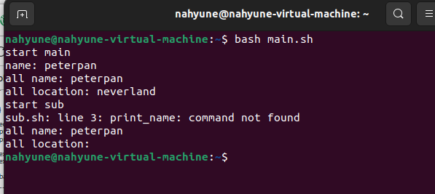
homework #8
=>echo "start main"을 실행 한 후, 차례로print_name 함수와 print_all를 실행한다. export name은 name 변수를 현재 쉘의 환경 변수로 내보내고,
export -f print_all은 print_all 함수를 현재 쉘의 환경 변수로 내보낸다.
이후, sub.sh 스크립트를 실행하는데, 이 스크립트는 현재 쉘의 환경 변수로 내보낸 print_all 함수를 사용하여 결과를 출력합니다.
따라서 print_name 함수와 print_all를 실행해도 print_all의 결과만 출력된다.
=>print_name 함수를 제대로 동작하게 하기 위해서는 ‘export -f print_name’ 명령어를 추가하면 된다.
10.

Slide 12
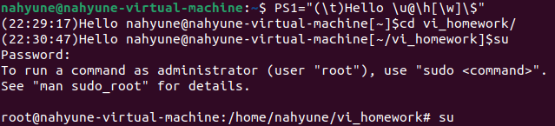
homework #8 - problems
1.
PS1=”(\t)Hello \u@\h[\w]\$” 라는 명령어가 정답이다.

Slide 13
homework #8 - problems
2.
-먼저, 현재 실행 중인 쉘이 Bash인지 확인합니다. 이를 위해 $BASH_VERSION 환경 변수의 값이 비어있지 않은지 확인합니다.
-Bash 쉘이라면, .bashrc 파일이 존재하는 경우 해당 파일을 포함시킵니다. .bashrc 파일은 사용자의 Bash 셸에 대한 구성과 사용자 지정 명령을 포함할 수 있는 파일입니다. 따라서, .bashrc 파일은 사용자가 Bash 셸을 로그인할 때마다 실행되어 특정 환경 변수, 별칭, 함수 등을 설정할 수 있습니다.
-그 후, 사용자의 개인 bin 디렉토리($HOME/bin)가 존재하는지 확인합니다. 만약 해당 디렉토리가 존재한다면, PATH 환경 변수에 해당 디렉토리를 추가하여 사용자의 개인 바이너리 파일이 포함된 디렉토리를 사용할 수 있도록 합니다. PATH는 실행 가능한 프로그램을 검색하는 데 사용되는 환경 변수로, 여기서는 $HOME/bin 디렉토리를 우선적으로 검색하도록 설정됩니다.

Slide 14
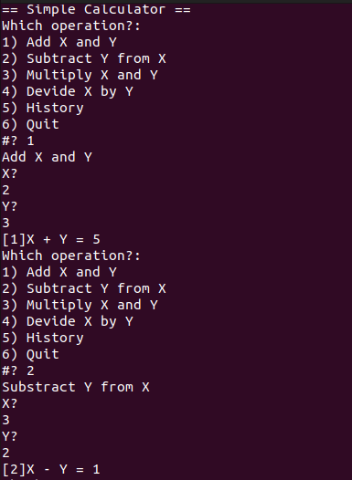
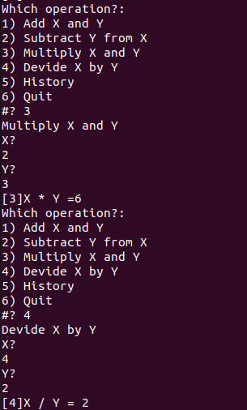
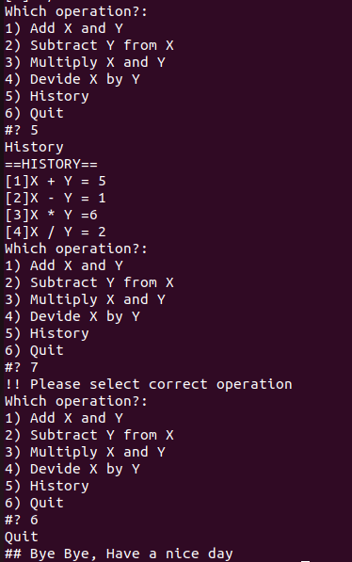
homework #8 - problems
3.

